Slide 1

PowerPoint y su definición
Colegio del prado
Curso : “1° a”
Tema: POWER POINT
Nombre y apellido: Germán vera

Slide 2
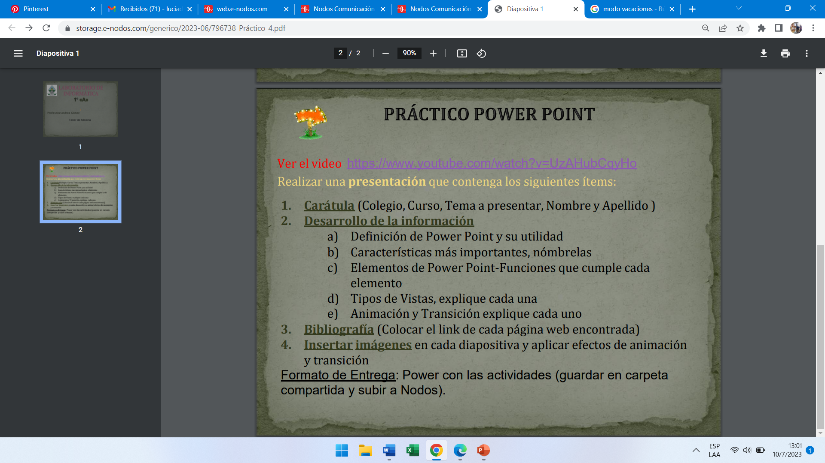

Slide 3
2.A) https://definicion.de/power-point/
PowerPoint es el nombre de uno de los programas más populares creados por Microsoft. Se trata de un software que permite realizar presentaciones a través de diapositivas.
El programa contempla la posibilidad de utilizar texto, imágenes, música y animaciones. De este modo, la creatividad del usuario resulta decisiva para que las presentaciones sean atractivas y consigan mantener la atención del receptor.
Supongamos que un científico debe brindar una conferencia. Para esto, prepara una presentación con Power Point que exhibe en una pantalla gigante, instalada en el centro del escenario. Mientras el científico habla, la pantalla va mostrando diferentes diapositivas con las ideas principales, gráficos y otras informaciones. El propio disertante se encarga de decidir cuándo pasar a la siguiente diapositiva a través de un mouse, un lápiz óptico u otra herramienta.
Las presentaciones en PowerPoint también pueden compartirse a través de una computadora, sin necesidad de que se realice un acto público. Un joven puede crear una presentación para saludar a su padre por su cumpleaños y enviársela al homenajeado como un archivo adjunto a un correo electrónico. En estos casos, es probable que surjan problemas de compatibilidad si el receptor no tiene la misma versión de Power Point o que no pueda visualizar el archivo con la presentación si no tiene el programa instalado en su propia computadora.

Slide 4
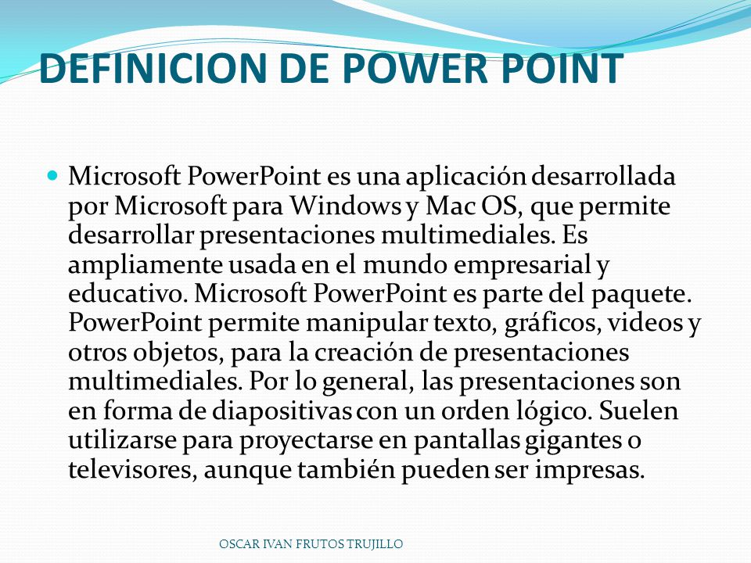

Slide 5
2.B) https://blog.hubspot.es/marketing/que-es-powerpoint
1. Temas
Esta característica de PowerPoint es una de las más sobresalientes, ya que permite a los usuarios crear diferentes diapositivas visualmente más llamativas. Estos temas son plantillas previamente diseñadas que pueden ser utilizadas de forma fácil y gratuita para hacer presentaciones creativas.
Cada tema contiene un grupo de diapositivas con un diseño preestablecido, fuentes de texto, colores y estilos que pueden ser modificados fácilmente por el usuario. De hecho, puedes personalizar alguna de las opciones predeterminadas (o empezar de cero) y crear una plantilla exclusiva para tu empresa. Así será más fácil que todos tus colaboradores mantengan un mismo estilo cuando creen sus propias presentaciones.
2. Manejo multimedia
PowerPoint es una herramienta que permite utilizar diferentes recursos multimedia para hacer que las presentaciones sean más eficaces. Dentro de su biblioteca multimedia se pueden encontrar imágenes, videos, formas y sonidos que facilitan la comprensión de la información. Estas herramientas incluso insertar elementos vitales para tu empresa como una marca de agua.
3. Animaciones
Para crear una presentación más dinámica e interesante para tu audiencia puedes crear un movimiento para cada objeto como los títulos y los cuadros de texto.
4. Transiciones
Otra de las características fundamentales de PowerPoint es que permite generar transiciones entre cada diapositiva. Tiene disponibles diferentes efectos que ayudan a pasar de una diapositiva a otra de forma ágil y entretenida.
5. Uso de diagramas
PowerPoint también permite el uso de una amplia variedad de diagramas profesionales, que incluyen imágenes y texto o una combinación de ambos. Esto agrega variedad a cada presentación.
6. Dibujo
PowerPoint tiene una herramienta de dibujo que sirve para añadir trazos libres a la presentación. Esto permite al usuario resaltar la información y agregar un estilo visual único, que le facilitará enfatizar elementos y crear infografías, histogramas y otro tipo de imágenes.

Slide 6
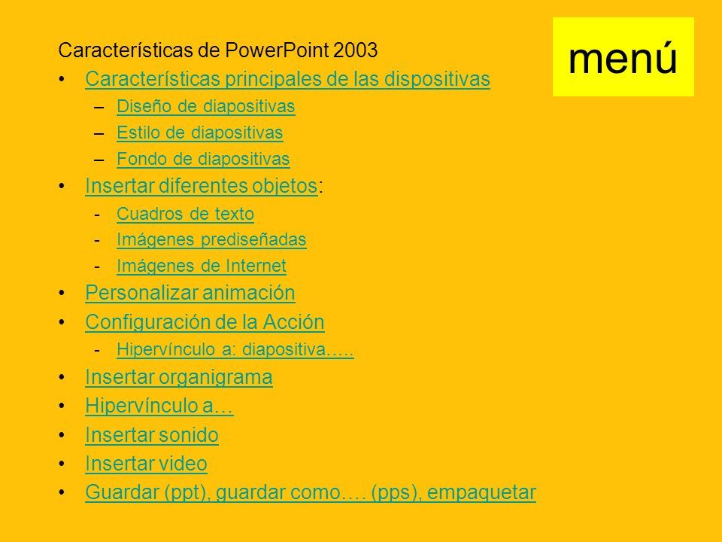

Slide 7
2.C) https://www.internetastic.com/powerpoint/componentes/
1)Barra de herramientas de acceso rápido
2)Panel de navegación de diapositivas
3)Cinta de operaciones
4)Barra de título
5)Área de trabajo o panel de diapositiva
6)Número de diapositivas
7)Notas y comentarios
8)Barra de estado
9)Botones de control
10)Modos de visualización
11)Zoom

Slide 8
1)Esta barra de herramientas posee una serie de comandos que permiten acceder rápidamente a determinadas funciones, como guardar, ver la presentación desde el principio, rehacer o revertir una acción. Este botón se ubica en la esquina superior izquierda de la pantalla del PowerPoint.
2)El panel de navegación de diapositivas se conoce como el sitio en el que se demuestra la cantidad de diapositivas elaboradas. Desde ahí puedes saltar directamente a la diapositiva que deseas editar o alterar su orden. Se ubica en el lateral izquierdo de la pantalla.
3) La cinta de operaciones o también conocida como cinta de herramientas, son el conjunto de pestañas que están de manera horizontal a lo largo del programa en PowerPoint. En cada una de sus pestañas posee diferentes opciones de presentaciones que modificarán las diapositivas sobre las cuales se trabajarán.
4)Esta barra se identifica por tener el título del documento sobre el que se está trabajando. Este dirá de manera automática “Presentación1”. Cuando guardes en la presentación en la carpeta de tu preferencia, podrás cambiarle el nombre.
5) El área de trabajo o panel de diapositiva corresponde a la hoja seleccionada en la cual el usuario trabajará y utilizará las herramientas que posee el programa. De esta manera, logrará comenzar a elaborar la presentación.
6)Este componente lo puedes ver en la esquina inferior izquierda de la pantalla. Desde ahí verás el número total de diapositivas que posee la presentación y en cuál de ellas estás trabajando.
7) Las notas son pequeñas anotaciones que puedes incluir debajo de diapositivas específicas para ayudarte a organizar o gestionar la presentación ante una audiencia. Estas notas no se verán en la presentación sino únicamente cuando estés editando el contenido en las diapositivas.
8) La barra de estado es la línea naranja ubicada en la parte inferior de la presentación. Ahí encontrarás el idioma, el número de diapositivas, las notas, comentarios, el modo de vista y el Zoom. Además, cada vez que guardes el documento, podrás observarlo desde esta barra.
9) Son los botones que se ubican en la esquina superior derecha de la pantalla y funcionan para minimizar, ampliar o cerrar la presentación de PowerPoint. Si cierras el documento y aun no se han guardado los cambios que has realizado, PowerPoint preguntará si deseas guardar antes de salir.
10) En PowerPoint posees 4 tipos de visualización: Normal, Clasificador de diapositivas, Vista de lectura y Presentación con diapositivas. Estas vistas las encontrarás en la barra de estado antes del Zoom.
11) El Zoom aleja o acerca la presentación sobre la que estás trabajando. Si deseas detallar los elementos que has insertado o quieres reproducir las diapositivas, pero sin presionar F5, entonces utiliza el Zoom para realizar ajustes acercando o alejando las dispositivas.

Slide 9
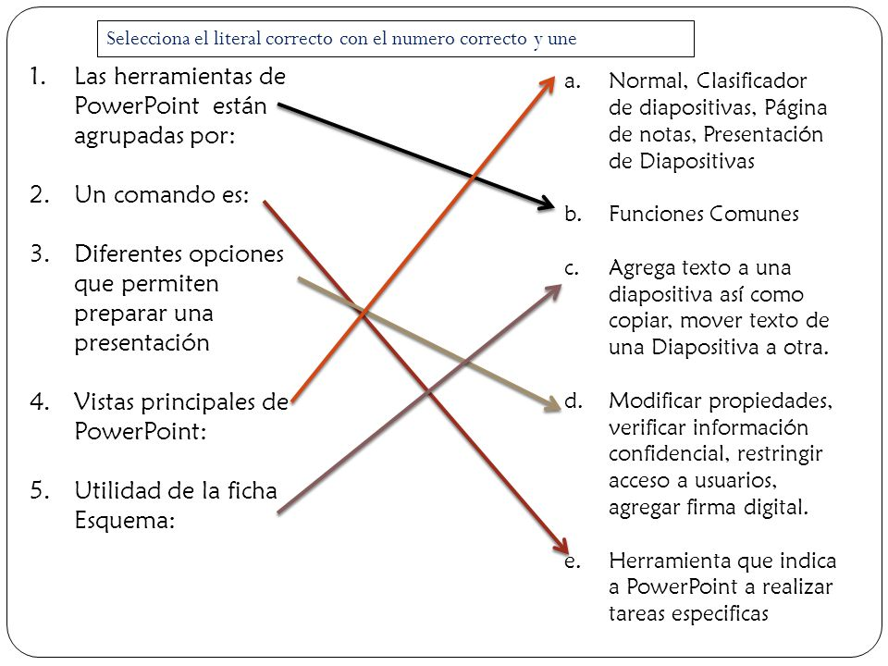

Slide 10
2.D) https://support.microsoft.com/es-es/office/elegir-la-vista-adecuada-para-una-tarea-en-powerpoint-21332d8d-adbc-4717-a2c6-e25a697b40e9
Vista Normal
Puede ir a la vista Normal desde la barra de tareas Botón Vista normal en PowerPoint de la parte inferior de la ventana de diapositiva o desde la pestaña Vista de la cinta de opciones.
La vista Normal es el modo de edición en el que trabajará con más frecuencia para crear las diapositivas. Debajo, la vista Normal muestra miniaturas de diapositiva a la izquierda, una ventana grande que muestra la diapositiva actual y una sección debajo de la diapositiva actual donde puede escribir sus notas de orador para cada diapositiva.
Vista Clasificador de diapositivas
Puede ir a la vista Clasificador de diapositivas desde la barra de tareas Muestra el botón Vista de diapositivas en PowerPoint. de la parte inferior de la ventana de diapositiva o desde la pestaña Vista de la cinta de opciones.
La vista Clasificador de diapositivas (a continuación) muestra todas las diapositivas de la presentación en diapositivas en miniatura en secuencia horizontal. La vista Presentación con diapositivas es útil si necesita reorganizar las diapositivas: solo tiene que hacer clic y arrastrar las diapositivas a una nueva ubicación o agregar secciones para organizar las diapositivas en grupos significativos.
Vista Página de notas
Puede mostrar u ocultar las notas del orador con el botón Notas Botón de notas en PowerPoint en la parte inferior de la ventana de diapositiva o puede ir a la vista Página de notas desde la pestaña Vista de la cinta de opciones.
El panel Notas se encuentra debajo de la ventana de diapositiva. Puede imprimir sus notas o incluirlas en una presentación que envía a la audiencia o, simplemente, usarlas como indicaciones para sí mismo mientras presenta.
Vista Esquema
Puede ir a la vista Esquema desde la pestaña Vista de la cinta de opciones. (En PowerPoint 2013 y versiones posteriores, ya no podrá acceder a la vista Esquema desde la vista Normal . Tiene que acceder a ella desde la pestaña Vista ).
Use la vista Esquema para crear un esquema o guión gráfico de la presentación. Solo muestra el texto de las diapositivas, no las imágenes ni otros elementos gráficos.

Slide 11
Vistas Patrón
Para ir a una vista maestra, en la pestaña Vista, en el grupo Vista Patrón, elija la vista maestra que desea.
Las vistas Patrón incluyen, Diapositiva, Documento y Notas. El beneficio clave de trabajar en una vista patrón es que puede realizar cambios de estilo universales a todas las diapositivas, páginas de notas o documentos asociados con su presentación.
Vista Presentación con diapositivas
Puede ir a la vista Presentación desde la barra de tareas Muestra el botón Vista de presentación en PowerPoint. en la parte inferior de la ventana de la diapositiva.
Use la vista Presentación con diapositivas para ofrecer la presentación al público. La vista Presentación con diapositivas ocupa toda la pantalla del equipo, exactamente del modo en que se verá la presentación en una pantalla grande cuando la vea el público.
Vista Moderador
Para ir a la vista Moderador , en la vista Presentación con diapositivas , en la esquina inferior izquierda de la pantalla, haga clic en El botón Mostrar vista del moderador en PowerPoint y, a continuación, haga clic en Mostrar vista Moderador (como se muestra a continuación).
Use la vista Moderador para ver sus notas mientras expone su presentación. En la vista Moderador, su audiencia no puede ver sus notas.
Vista de lectura
Puede ir a la Vista de lectura desde la barra de tareas Botón Vista de lectura en PowerPoint en la parte inferior de la ventana de la diapositiva.
La mayoría de las personas que revisen una presentación de PowerPoint sin un moderador querrán usar la vista de lectura. Muestra la presentación en una pantalla completa como la vista Presentación con diapositivas, e incluye algunos controles sencillos para facilitar la acción de voltear por las diapositivas.

Slide 12
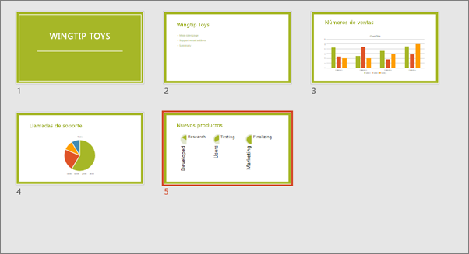
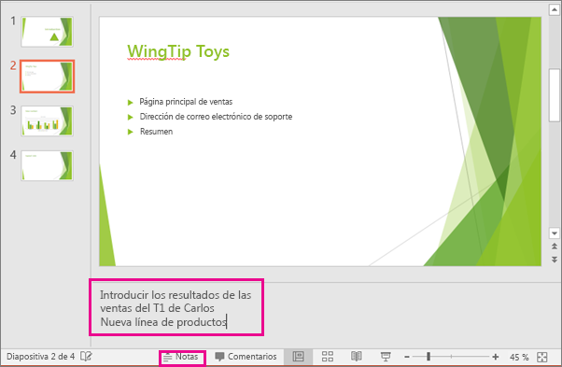
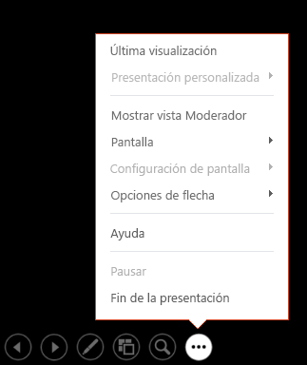
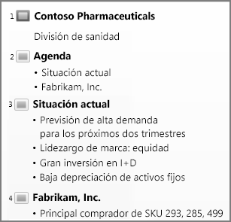
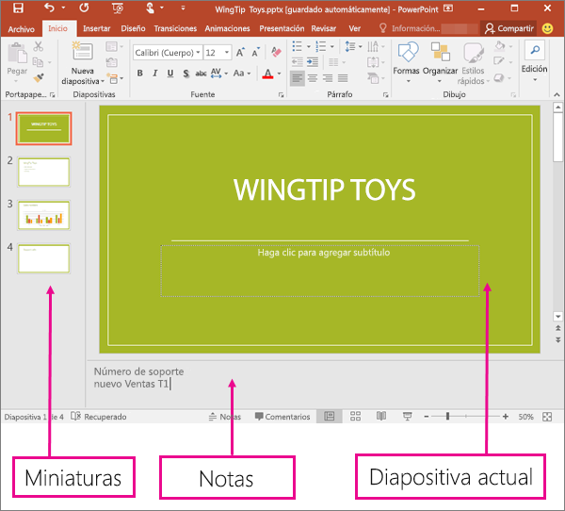
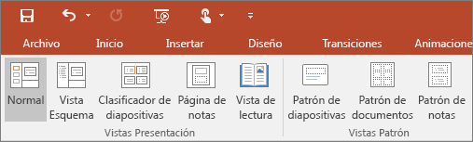

Slide 13
2.e) https://blog.hubspot.es/marketing/como-insertar-animaciones-powerpoint
Animación: Las animaciones de PowerPoint son efectos visuales para los objetos en tu presentación. Las animaciones son usadas para traer objetos como texto, imágenes o gráficas dentro y fuera de tu diapositiva.
PowerPoint va más allá de las imágenes fijas y te da muchas opciones para trabajar en tus proyectos. Microsoft llama a estas «entradas» y «salidas». Una entrada es una animación que trae algo a la diapositiva, mientras que una salida moverá un objeto fuera de la diapositiva. Una animación puede ser usada para hacer a un objeto entrar o salir de tu diapositiva o incluso moverse entre puntos en una diapositiva.
Una buena herramienta de animación pueden ser las plantillas de PowerPoint como Simplicity para animar tus textos e imágenes. Un buen tip es concentrarte en el contenido y las ideas que quieres transmitir, y agregar lo atractivo después en forma de animaciones bien sincronizadas y con la selección de la plantilla adecuada.
Transición: Las transiciones son animaciones que ocurren cuando cambias diapositivas. Es decir, es el efecto visual que se reproduce al pasar de una diapositiva a la siguiente durante una presentación. Puedes controlar la velocidad, agregar sonido y personalizar las propiedades de los efectos de transición.
Por lo tanto, si deseas que el cambio entre las diferentes diapositivas que has creado y que forman parte de proyecto sea un tanto más atractivo, puedes echar mano de las llamadas transiciones que ofrece este programa de Microsoft. Así, para hacer uso de estos elementos que aportarán un añadido a la presentación, solamente tienes que situarte en el menú «Transiciones» de la interfaz principal del programa y seleccionar aquellas que más te interesan para el tipo de diseño que estás llevando a cabo.
A medida que vayas explorando cada una de ellas, se pondrán en funcionamiento de manera automática para que veas cómo lucirán.

Slide 14
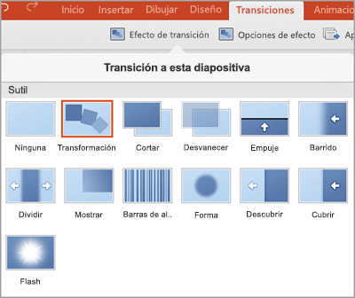
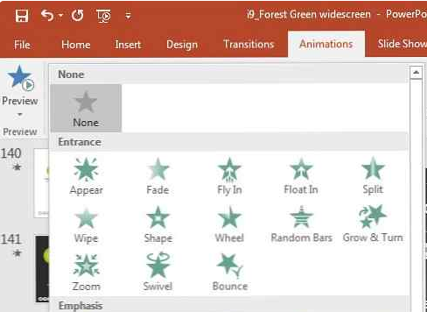
TRANSICIONES ANIMACIONES

